Slide 1
學生為主體，教育創新機
校長辦學理念
校長 李添旺

Slide 2
府城心
教育情

Slide 3
攜手合作
共創未來

Slide 4
校長履歷
臺南市中小學校長協會理事長
臺南市總務輔導團輔導校長兼副執行秘書
臺南市政府國小校長及國中小主任遴選委員
國教院校長及主任儲訓班總務課程講師
擔任多位新任校長師傅校長
曾任開元國小校長4+8年(95-98) (105-112)
曾任進學國小校長6年(99-104)
現任進學國小校長第1年(113年起)

Slide 5
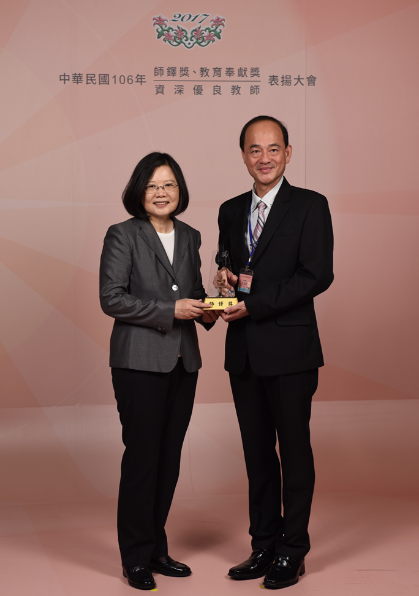
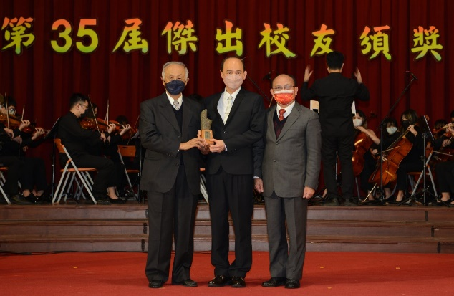
個人重要殊榮
◎103學年度榮獲臺南市校長教學領導績優評選特優
◎103、105及109年度榮獲臺南市國民中小學校務評鑑特優、極適任校長
◎榮獲105年度全國交通安全金安獎國小組第一名
◎106年度榮獲教育部師鐸獎
◎榮獲臺南大學111年及大山國小110年傑出校友。
◎榮獲教育部111年度全國閱讀磐石獎
◎112年度榮獲廣達游於藝行政推手獎

Slide 6
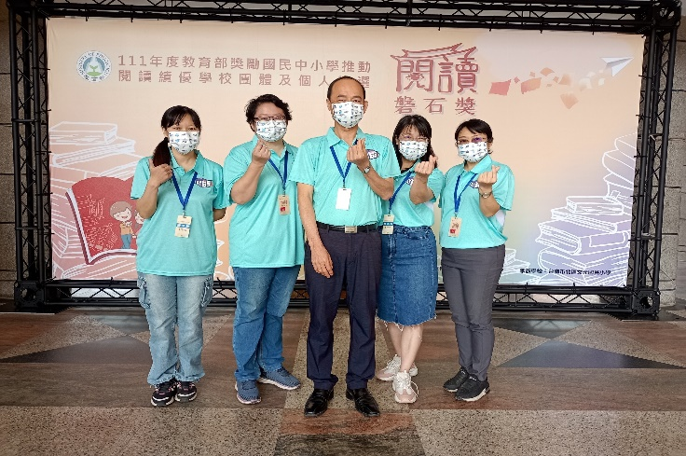

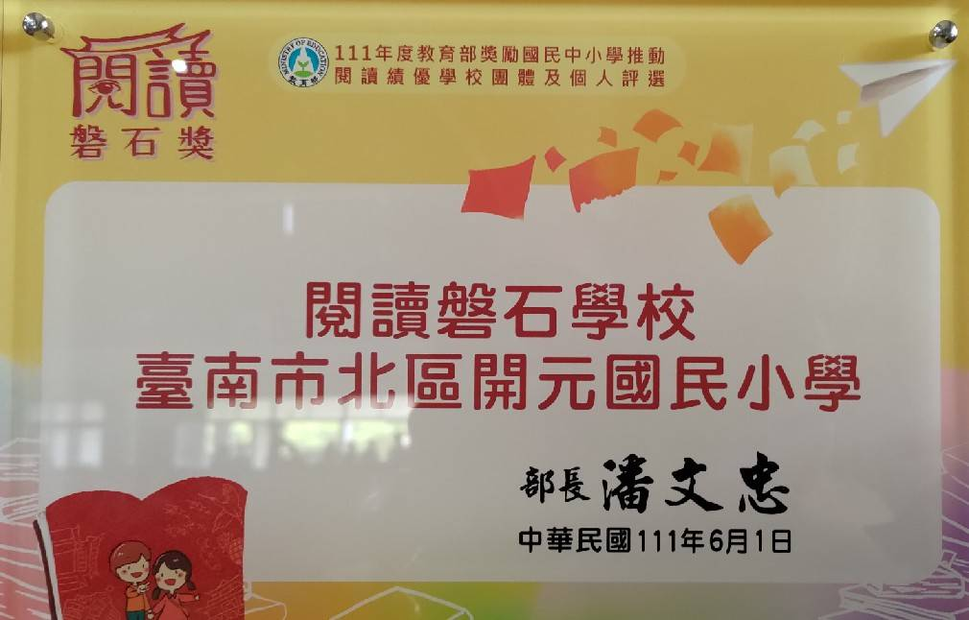
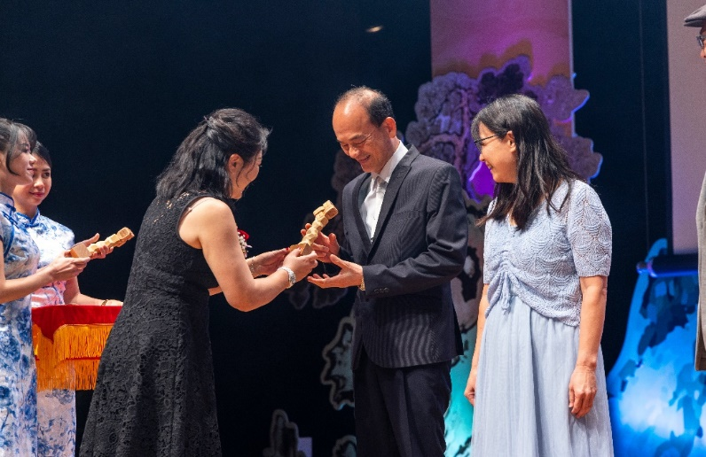
學校團隊重要榮譽
榮獲教育部111年度全國閱讀磐石獎(績優團體獎)
榮獲112年度廣達游於藝行政推手獎

Slide 7
核心價值與學校經營模式
五好學校
專業教師
學生為核心
優質學生
優質學生
服務行政
學生好
老師好
行政好
家長好
環境好
優質校園

Slide 8
核心價值具體說明：
行政服務與有效教學的領導：以學生為核心，教學優先，落實行政支援教學，教師專業成長，學生有效學習。
提昇家長參與權，保障學生學習權。
秉持「健全成長、快樂學習、穩健革新」的理念，培養學生基本學力及正確有效的學習態度、提升民主素養，文化與鄉土情懷，重視生活與品德教育、情意教育，培養全人發展的未來公民。

Slide 9


學校困境及解決策略1
教學困境：
雙語教育推行，雖鼓勵教師培訓及進修，但專業師資上的欠缺，仍是推行的一大困境。
各類型障礙學生較多，造成班級教學無法兼顧，甚而影響其他學生學習。
減少教育集中實習次數，讓學年教學回歸正常及單純化。
解決策略：
雙語教育專業師資不足，需要加強教師培訓及進修，吸引更多專業師資加入。
需要提供更多的支持與資源，以兼顧班級教學品質。
重新檢討集中實習頻率及適當平均安排實習班級，以降低對教學的影響。

Slide 10
學校困境及解決策略2
學務困境：
性平、霸凌事件頻繁，行政處理繁瑣。
解決策略：
需要建立更完善的行政處理機制。
加強對學生行為的監管和處理。
積極推動正向教學及加強友善校園宣導。
輔導困境：
舞蹈藝術才能班招生日益困難。
解決策略：
加強舞蹈班宣傳與推廣、持續聯合舞蹈公演。
與舞蹈學校及社區文化團體合作、加強師資培訓。

Slide 11
學校困境及解決策略3
總務困境：
教育局補助大門輪值警衛值班費114年度不再補助，難以維持現有輪值人力。
建物平均約三十餘年，維護經費較高。
正宗館建物所有權尚未移轉，無法編列維護經費。
缺乏大型室內運動場館。
解決策略：
尋找其他資金來源以彌補，如替代人力補助款等。
制定長期建築維護計劃，逐步更新和維修校舍，並尋找上級單位補助經費執行改善。
積極尋法規途徑處理正宗館建物所有權的移轉問題。
長程可以撰寫計畫爭取活動中心拆除重建為多功能體育館，完成後也可以開放社區共享。

Slide 12
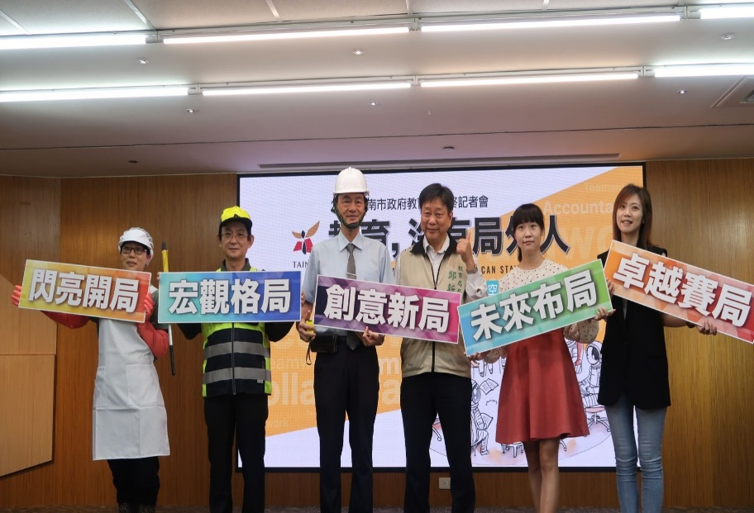
個人經營學校理念
前瞻思維
開放多元
品質卓越
持續改進
發展特色

Slide 13
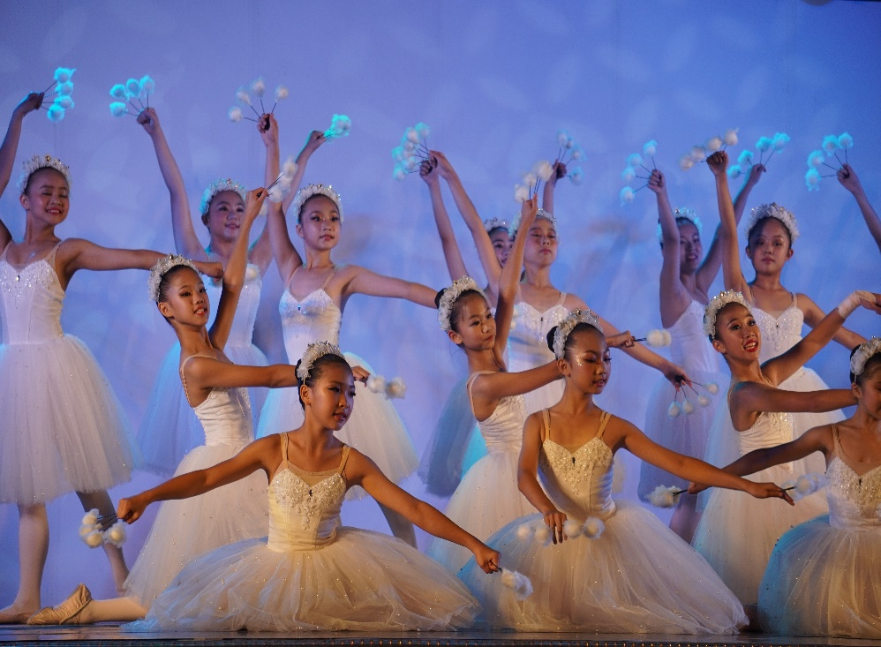
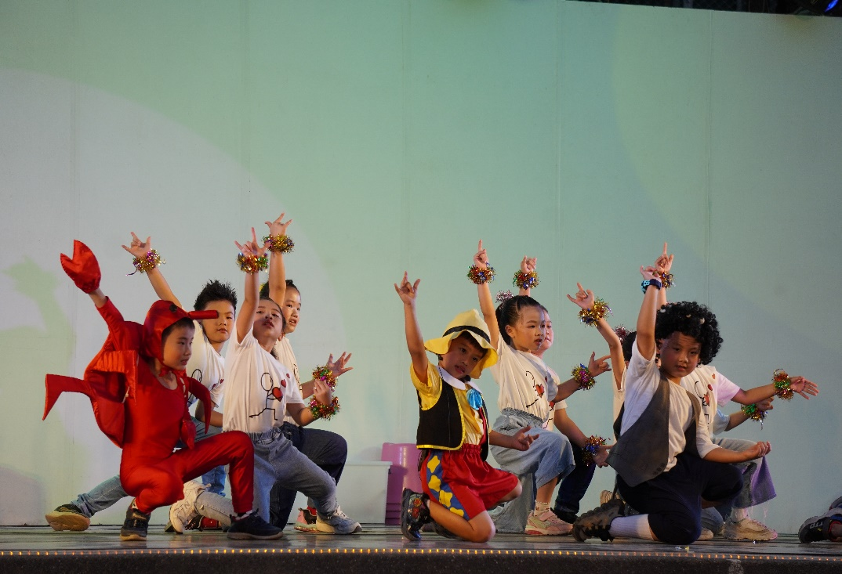
以學生核心的學校經營模式
學生第一 教學優先
卓越.品格.健康.學力

Slide 14
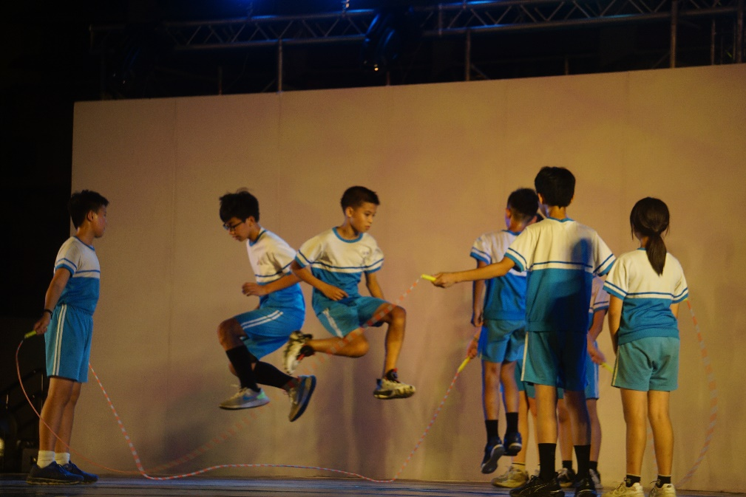
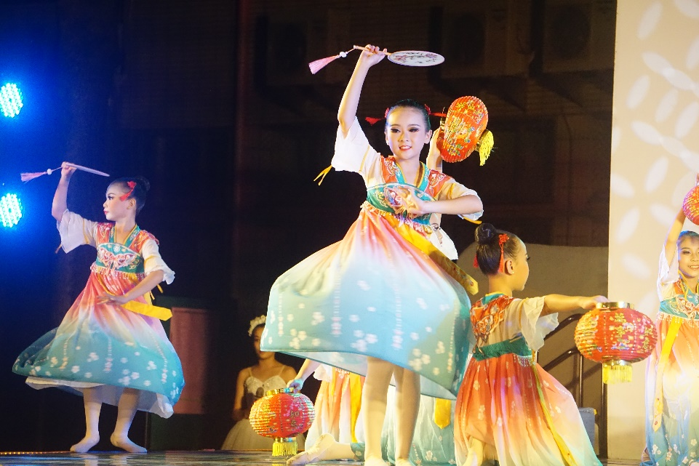
以學生核心的學校經營模式
學習優質
教學卓越
智慧學校英語教育品德教育生命教育生活教育

Slide 15
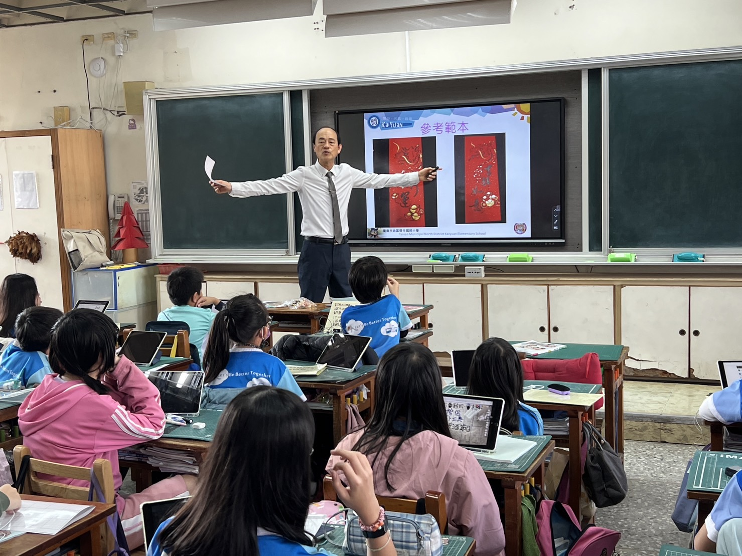
以學校效能為導向的學校經營模式
賦權增能 績效責任
全面品質管理
以身作則
共同參與決策
高關懷 高倡導

Slide 16
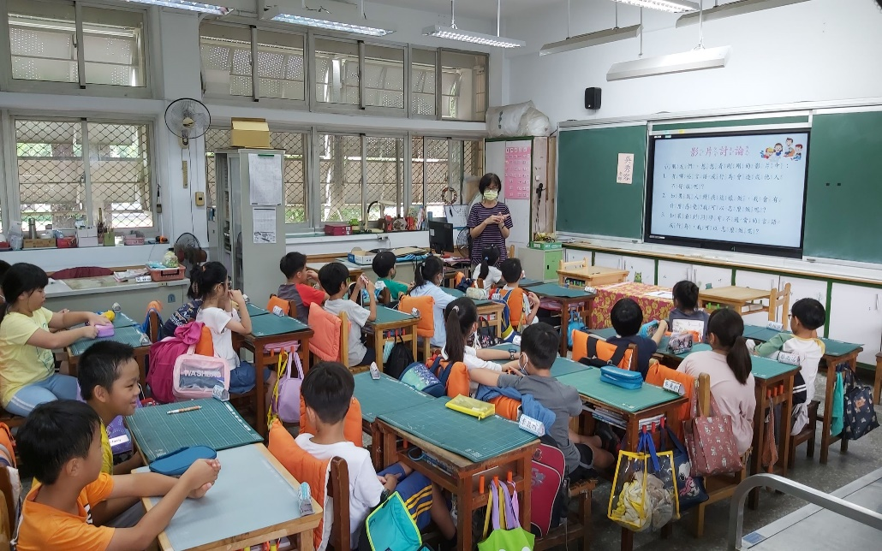
以學校效能為導向的學校經營模式
人性化領導 夥伴關係
提升教師專業知能 暢通溝通管道 塑造溫馨校園文化 減輕老師教學負擔 兼顧組織目標之達成及個人需求之滿足

Slide 17
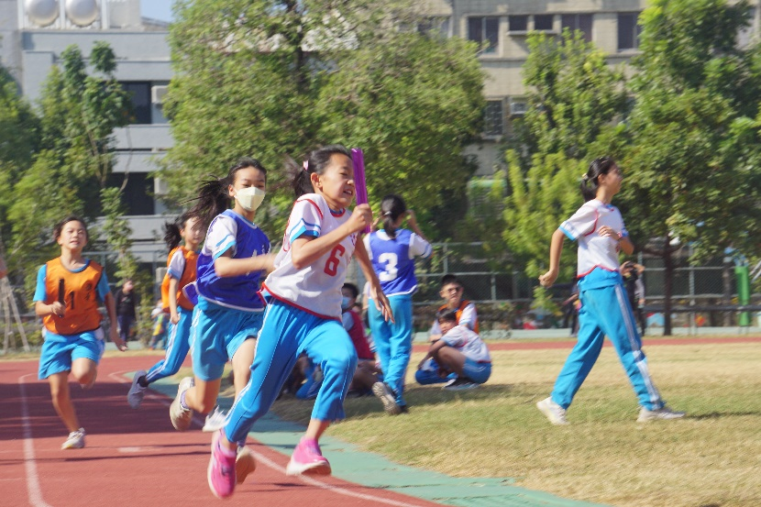
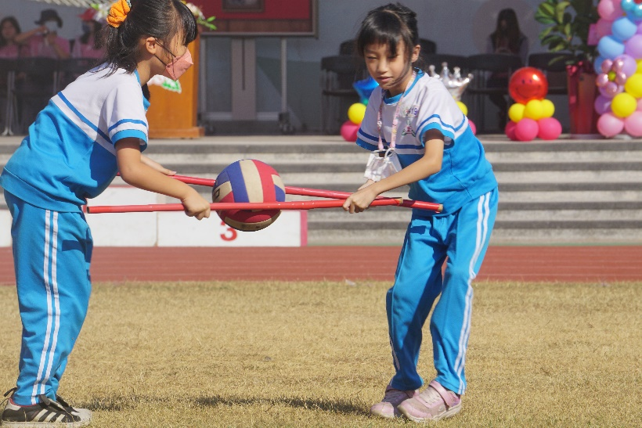
以問題解決為方針的學校經營模式
SWOTS分析 尋求發展脈絡
確定問題 分析問題 提出解決策略 檢核與回饋 再修正

Slide 18
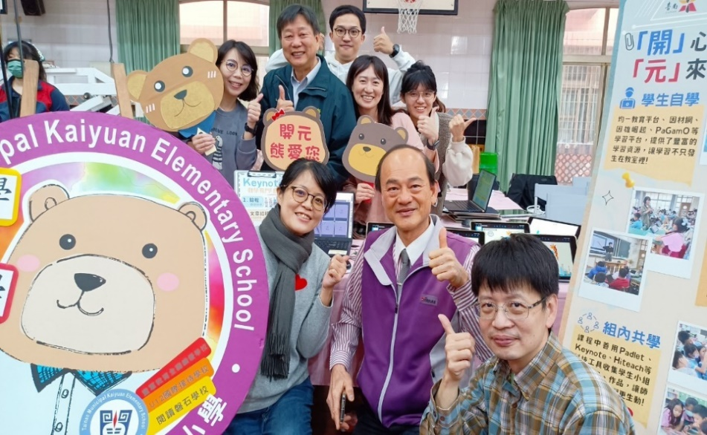
以問題解決為方針的學校經營模式
爭取資源 充實設備
工程創造課程教師專業成長充實教學設備發揮境教之功培養全人教育

Slide 19
課程領導與教學創新
課程領導
人人是主角
由下而上
建立課程地圖
專業自主
落實本位課程
強調學生帶得走的能力
教學創新
人人皆參與
激發學生思考創意點子，培養學生解決問題的能力
讓學生從錯誤中學習，從失敗中獲得經驗

Slide 20
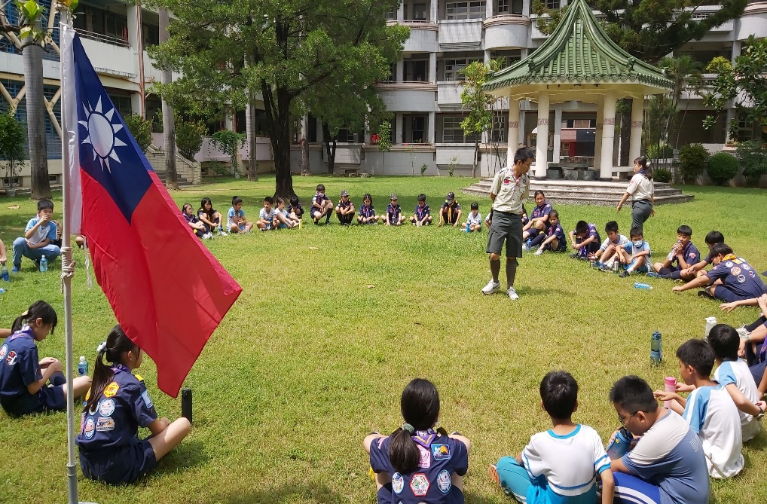
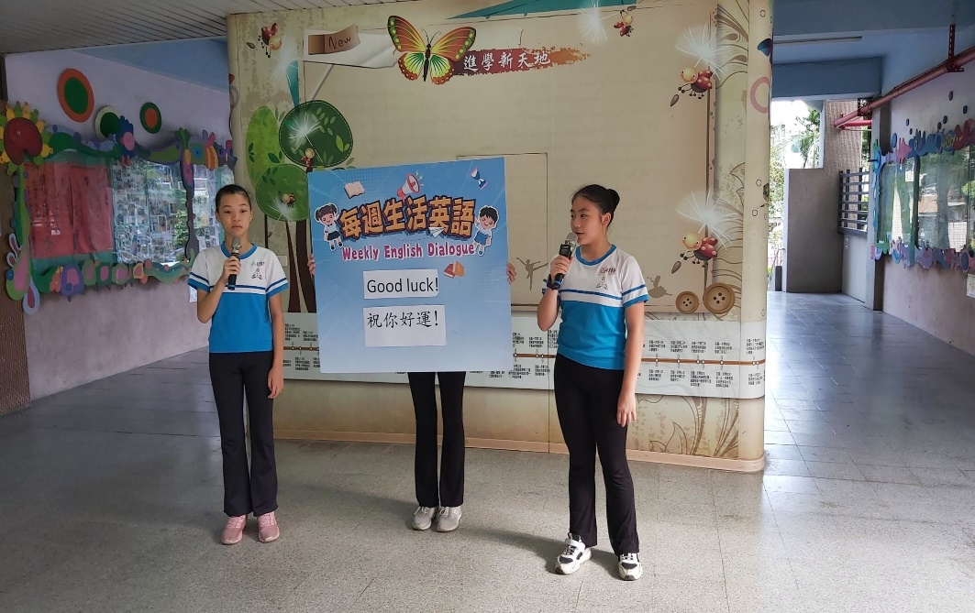
行政推動與教學創新---
行政支援教學
溝通 參與 協調
執行 回饋 再溝通

Slide 21
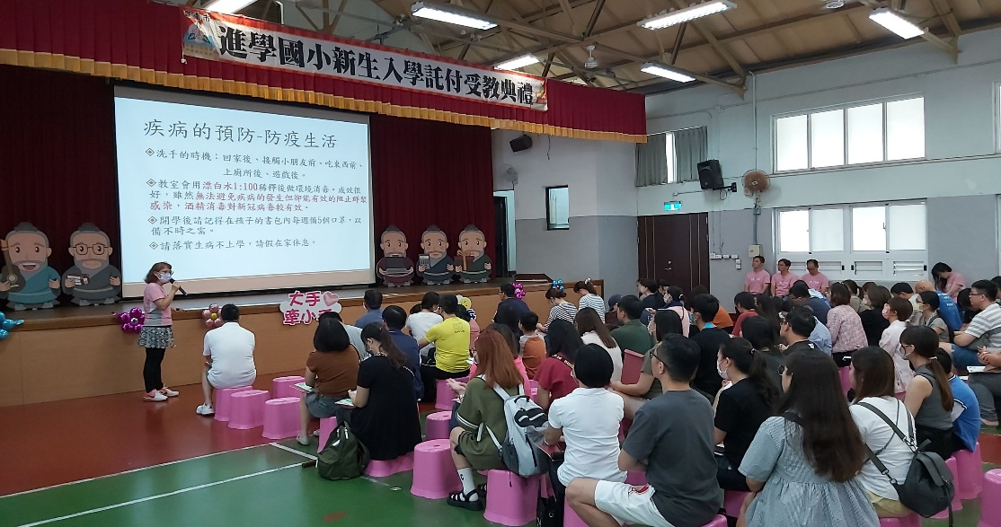
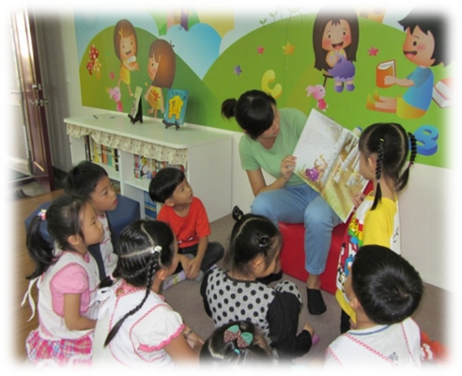
學校社區化，社區學校化
引進社會資源，共同參與校務發展，營造溫馨的社區化學校
學校主動了解並接觸社區，也讓社區了解及接觸學校
積極辦好學校教育，擴大共同參與，爭取社區認同

Slide 22
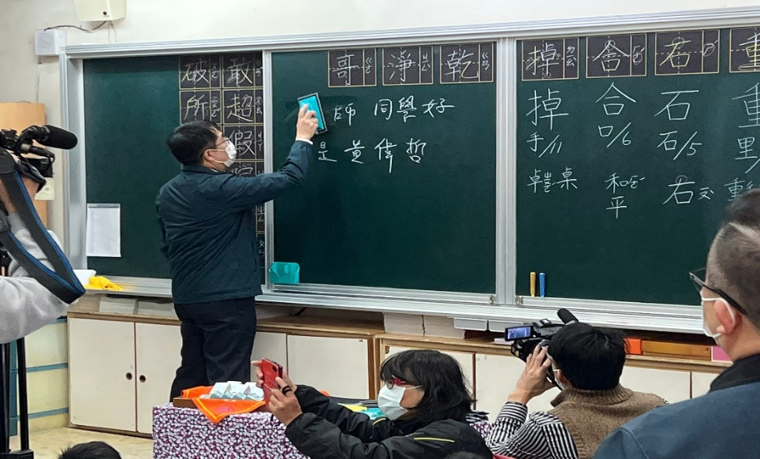
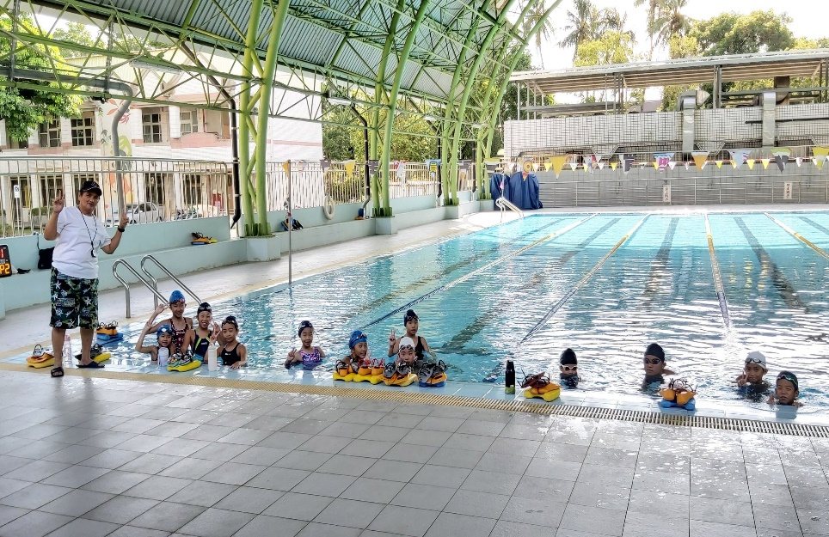
以學校中長期計畫為核心主軸，爭取各項補助經費
講求成本效益及產能品質
積極教育行銷，傳播學校教育效能
建立良好公共關係，爭取認同與支持
充分運用社會與環境資源，產出最大教育能量

Slide 23
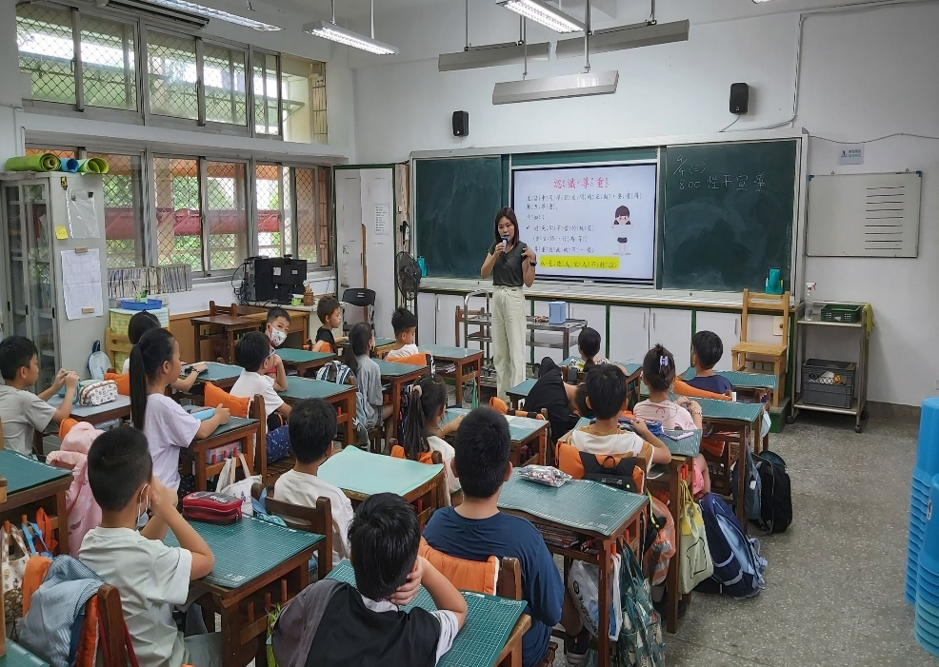
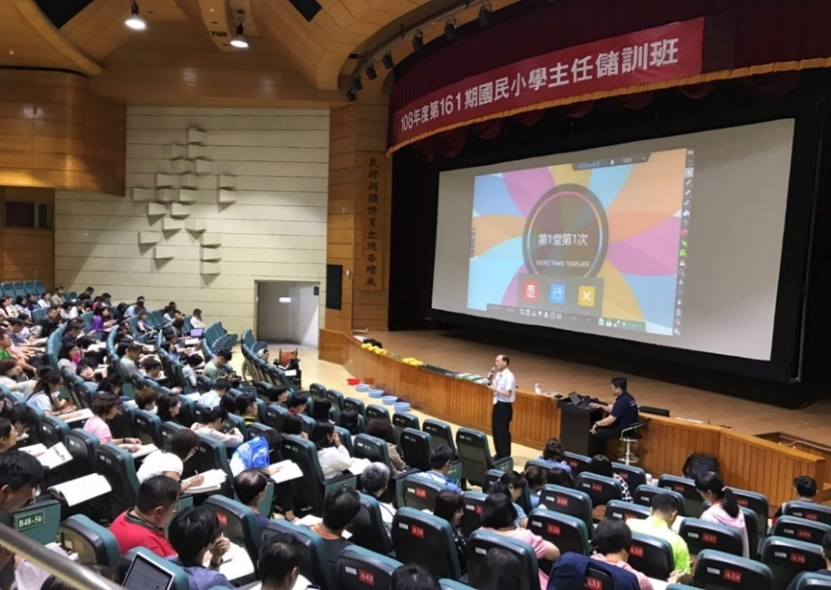
有效領導及決策
1.處室分工協調，提升行政效能
2.暢通溝通管道，建立溫馨和諧的組織氣氛
3.適時危機處理機制運作
4.以身作則參與專業成長

Slide 24
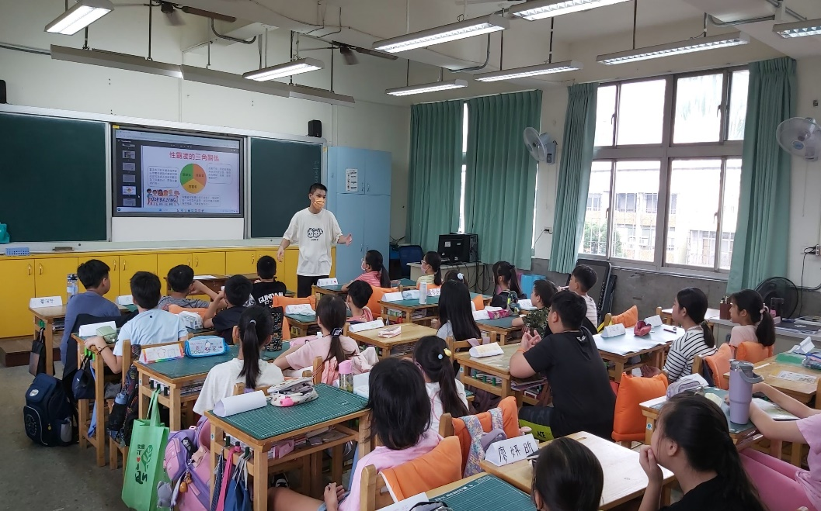
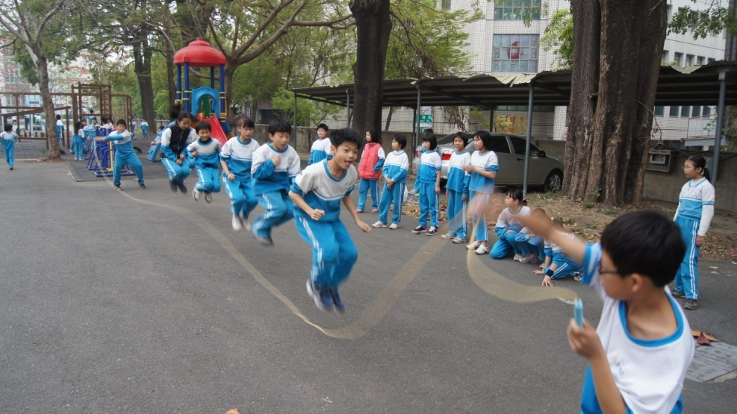
專業提升，翻轉學習
發展教師專業學習社群，提升教師專業。
鼓勵教師創意教學，推動資訊融入教學。

Slide 25
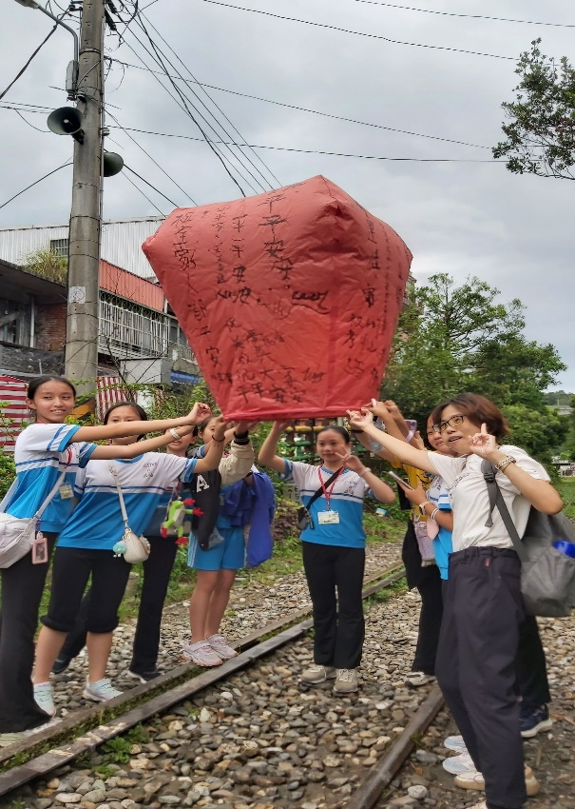
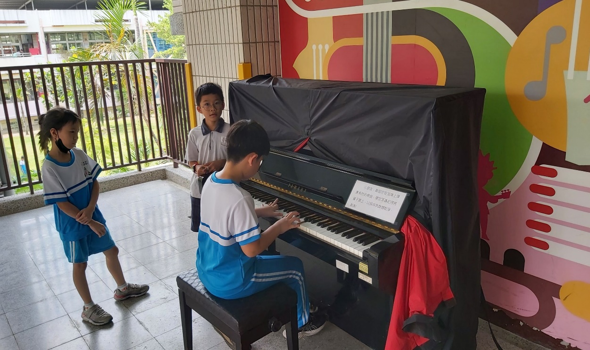
開發學生潛能
提供多元的學習活動，讓孩子們全面參與的學習場域，快樂學習，充分發展潛能。

Slide 26
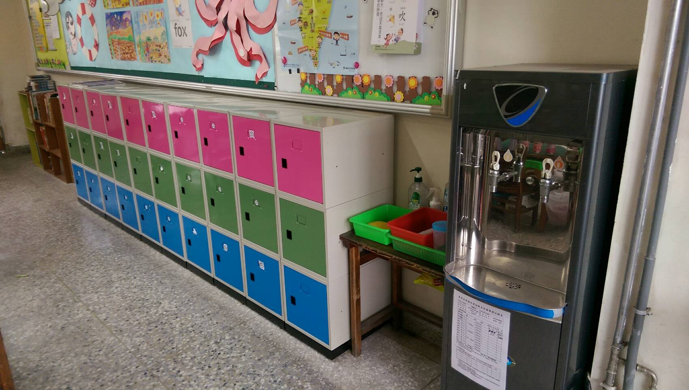
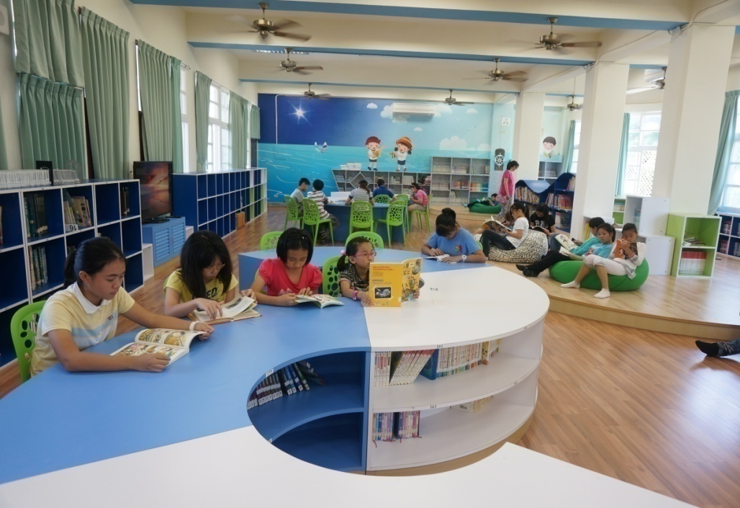
優質環境、精緻學習
優質教學團隊：團隊對話、課程經驗分享。
優質教學設備：全面更新E化教學設備。
優質教學環境：創造多元學習的學習場域。

Slide 27

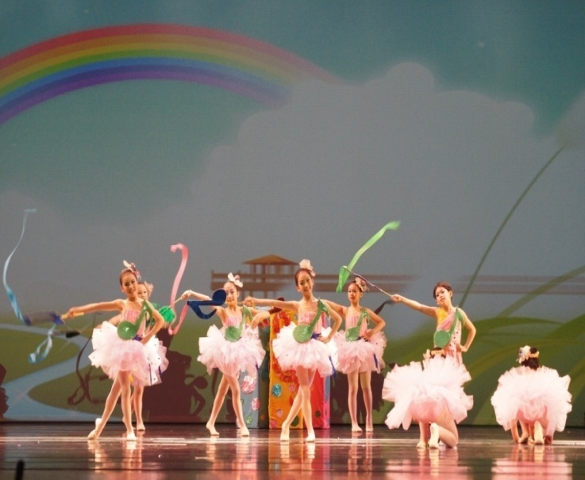
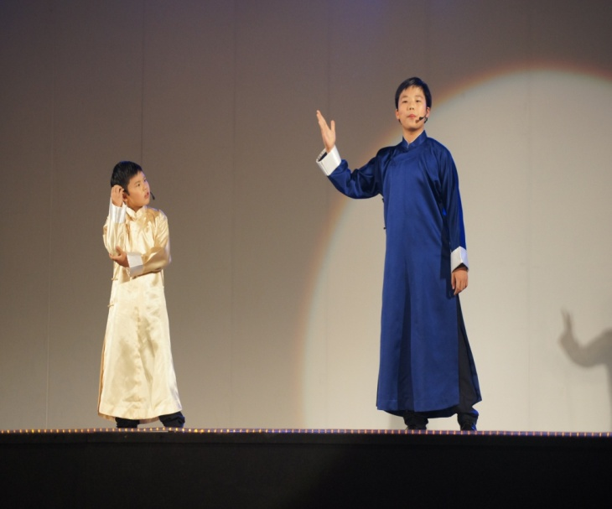
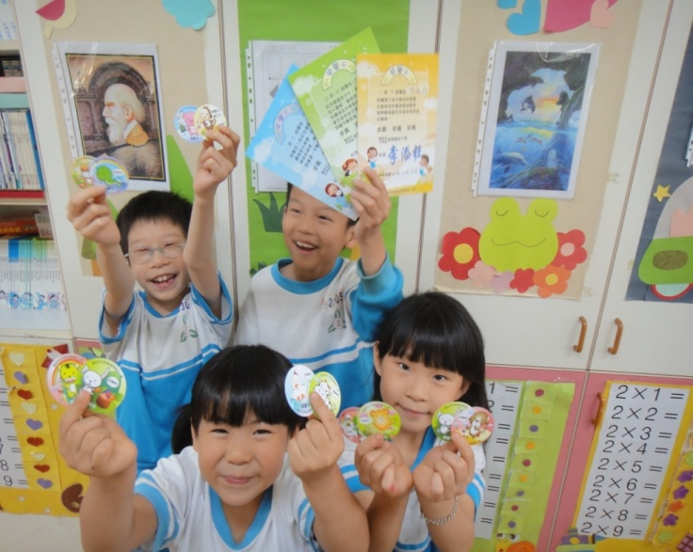
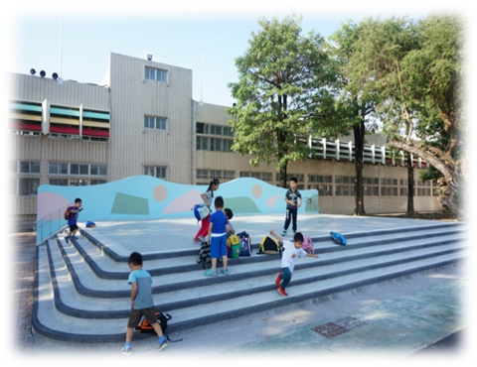
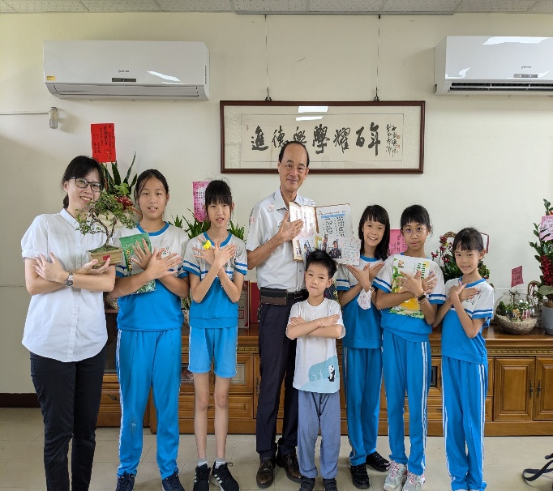
校園的改變—傳承

Slide 28
結語一
堅信人各有「智」人各有「志」的信念，為每個孩子，辦理全校性大型活動，不遺漏任何孩子，不放棄任何學生，達到全面參與活動的績效。
把學生帶出去，把快樂引進來
有心最真、關懷最善、有夢最美
行動能得到外界最佳支持力量

Slide 29
結語二
行政用心辦學，家長熱心助學，老師愛心教學，學生快樂上學
甘願做、歡喜受
孩子快樂了、老師滿意了、家長放心了、學校成長了
校園環境無髒亂死角，學生心靈無冷漠角落
我願和大家一起成為巨人的肩膀 ，讓孩子看得更高更遠

Slide 30
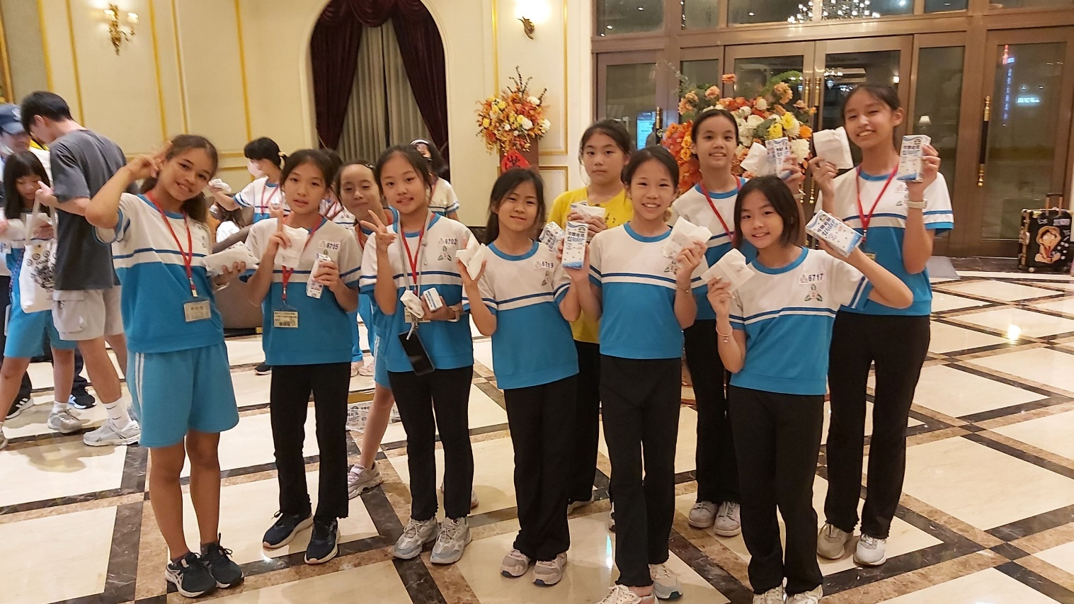
敬請指教

